Slide 1

ABAP基本语法

Slide 2
数据类型与数据对象
在ABAP语句中，使用变量之前，必须针对变量进行声明。声明过程中，会涉及到以下两个概念：
数据类型
数据类型描述了数据对象的技术属性(类型和长度)，用于定义数据对象
本身不能被直接引用或赋值
数据元素（Data Element）：用于定义一个的字段类型的变量
结构体（Structure）：用于定义一个内存中的结构体变量
内表类型（Table Type）：用于定义一个内存中的内表
数据对象
数据对象（如文本、变量、常量）
DATA 关键字用来声明的变量或者实体结构具有实际的内存空间

Slide 3
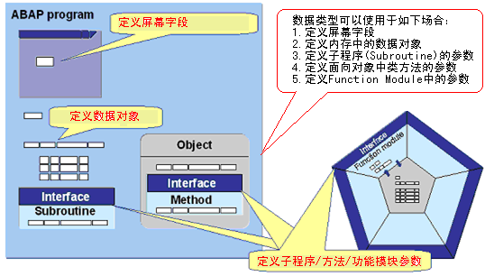
数据类型使用场合

Slide 4
ABAP基本数据类型
类型 | 长度 | 初始值 | 说明 | 定义数据对象例子
D | 8 | '00000000' | 日期型 格式： YYYYMMDD | DATA mydate TYPE d VALUE '20080106'.
I | 4 | 0 | 整型(十进制为十位) | DATA myint TYPE i VALUE 10.
F | 8 | 0 | 浮点型 | DATA myfloat TYPE f.
STRING | 变长 | ‘’ | 可变长字符串 | DATA mystr TYPE string.

Slide 5
ABAP基本数据类型
类型 | 默认 大小 | 有效大小 (字节) | 初始值 | 说明 | 定义数据对象例子
C | 1 | 1 - 65536 | SPACE | 文本、字符 | DATA s(10) TYPE c VALUE 'hello'.
N | 1 | 1 - 65536 | '00…0' | 数字文本 | DATA n1(4) TYPE n VALUE '3.14'.
P | 8 | 1 - 16 | 0 | 将两个 十进 制数字 压缩 到一个 字节 | DATA p1(6) TYPE p DECIMALS 2 VALUE '67.56'.

Slide 6
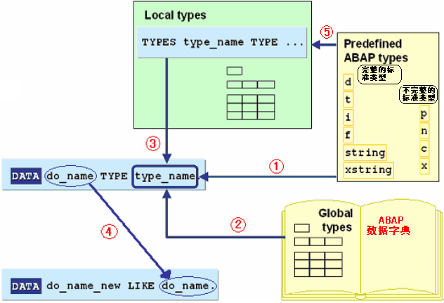
数据类型的区分

Slide 7
数据类型分类
全局类型（数据字典中创建的类型，图中②）
DATA ELEMENT
STRUCTURE
TABLE TYPE
标准类型（图中①及⑤）
局部类型（程序中单独声明的类型，图中③）
DATA TYPE
STRUCTURE TYPE
TABLE TYPE
类型创建基本语句
TYPES obj2 [TYPE type1|LIKE obj1] .
例：TYPES gty_char TYPE C LENGTH 10 . *定义了一个CHAR类型长度为10的类型

Slide 8
数据对象
变量：DATA
常量：CONSTANTS
文字
文本文字
数字文字

Slide 9
变量声明
变量声明基本语句
DATA obj2 [TYPE type1|LIKE obj1] [VALUE value1].
例：DATA gv_char1 TYPE C LENGTH 10 .
DATA gv_char2 TYPE gty_char.
DATA gv_char3 LIKE gv_char2. （图中的④ ）
常量声明（声明时必须指明常量的值）
CONSTANTS con TYPE type1 VALUE value1 .
文本文字
硬编码：单引号使用
使用文本元素（TEXT ELEMENT）
数字文字：不需要单引号，直接使用

Slide 10
系统标准参数
系统定义的数据对象无需声明，可在程序中直接使用。（结构SYST中）
SY-SUBRC： 返回代码值（0代表操作成功）
SY-UNAME： 当前用户名
SY-TCODE： 当前事务
SY-DATUM： 当前日期
SY-UZEIT： 当前时间
SY-REPID: 当前程序名
。。。

Slide 11
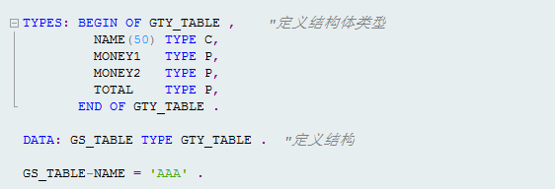
结构类型及结构的定义
结构类型属于一种复杂类型，由多个数据元素作为组建组成，参照结构类型生成的数据对象称为结构体。
使用TYPES和DATA语句构造内部的结构体的语法格式如下:
TYPES|DATA: BEGIN OF structure ,
field1 [TYPE type|LIKE dobj],
field2 [TYPE type|LIKE dobj],
…
fieldn [TYPE type|LIKE dobj],
END OF structure.
可以使用’-’符号访问结构体对象各组件：structure-field
TABLES语句，声明一个和数据库表名称完全相同的结构
说明：
Structure: 结构名称
Field：字段名称
Type：数据类型
Dobj：数据对象

Slide 12
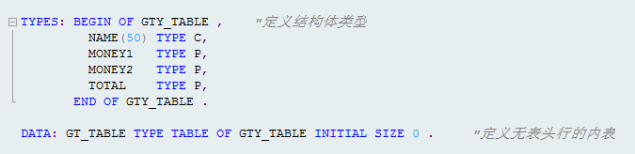
表类型及内表的定义
表类型是ABAP中的另外一种复杂类型，该类型的数据对象称为内表。表类型跟结构化类型相似。内表所占的内存不能在定义时确定，它会随着数据的增加不断的扩充它所需要的内存。
在程序中，内表可以通过TYPE/DATA语句中的Table of 附加项进行构造：
TYPES|DATA: itab TYPE|LIKE tabkind OF linetype [WITH KEY] [INITIAL SIZE n] .
说明：
Itab：内表名称
Tabkind：表类型（标准表，排序表，哈希表）
Linetype：行类型
Initial size n：如果n为0或者不指定的话，程序会为内表分配初始化为8K大小的内存。当内表在使用过程中超过了这个内存的时候会自动增加内存

Slide 13
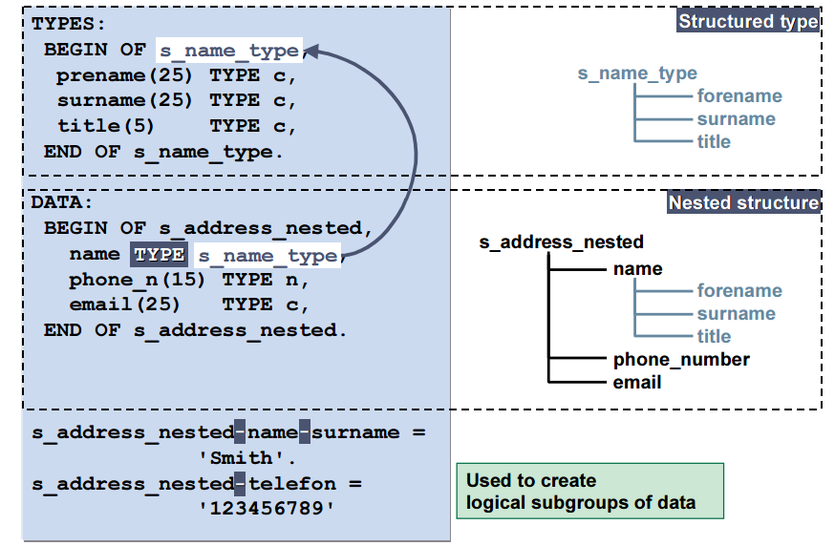
定义嵌套的结构
在局部类型/对象的声明中，所有类型都可以进行参照，因此ABAP中存在结构的嵌套。

Slide 14
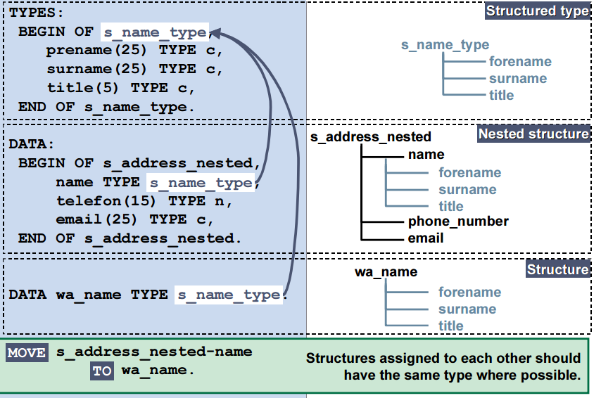
定义嵌套的结构
使用嵌套的结构中的字段时，需要特别注意层级关系，以及字段的匹配

Slide 15
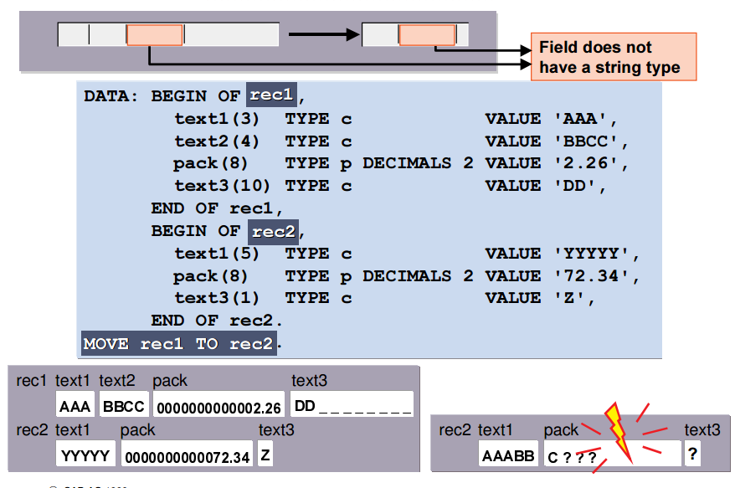
结构的赋值
MOVE str1 TO str2 .
MOVE-CORRESPONDING str1 TO str2 .

Slide 16
赋值语句
下面都是将GV_B的值赋给GV_A，类型转换自动完成。
等于号
GV_A = GV_B .
MOVE赋值
MOVE GV_B TO GV_A .
WRITE赋值
WRITE GV_B TO GV_A .
GV_A要求为文字类型
可以插入后缀，如 CURRENCY XXX, UNIT XXX, USING EDIT MASK ‘____-__’ 等

